Slide 1
2DGP 프로젝트 중간발표
2015182027 유재현

Slide 2
카드를 사용하는 RPG.
캐릭터의 모든 상호작용은 카드로 이루어진다.
카드를 잘 사용하여 적을 죽여라

Slide 3

개발범위
내용 | 범위
카드 | 이동, 공격 등을 포함한 10종
스테이지 | 보스전 포함 총 3개의 스테이지
적 | 보스/잡몹 각각 스프라이트 1개

Slide 4
개발상황
1주차
리소스 수집 및 제작, 세부기획
1
2주차
카드 데이터 구현1, 카드 선택창 구현
2
3주차
카드 데이터 구현2, 맵 구현
3
4주차
주인공 캐릭터 구현 및 카드와의 연동1
4
5주차
주인공 캐릭터와 카드의 연동2
5
6주차
적 캐릭터 구현1
6
7주차
적 캐릭터 구현2
7
8주차
사운드 및 최종점점
8
주차
1주차 | 계획 | 세부기획, 리소스 수집
 | 결과 | (80%) 실제 물리와 대응안됨 / 타이틀 미구현
2주차 | 계획 | 카드 데이터 구현1 / 카드 선택창 구현
 | 결과 | (90%) 일부 카드들의 스프라이트 좌표 미흡
3주차 | 계획 | 카드 데이터 구현2 / 맵 구현
 | 결과 | (90%) 일부 카드들의 스프라이트 좌표 미흡
4주차 5주차 | 계획 | 주인공과 카드의 연동
 | 결과 | (60%) 턴 미구현 / 일부 카드들 연동 미흡

Slide 5
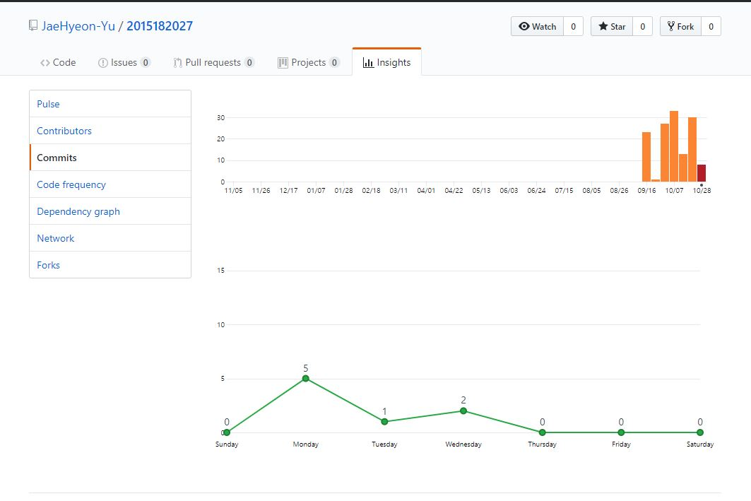
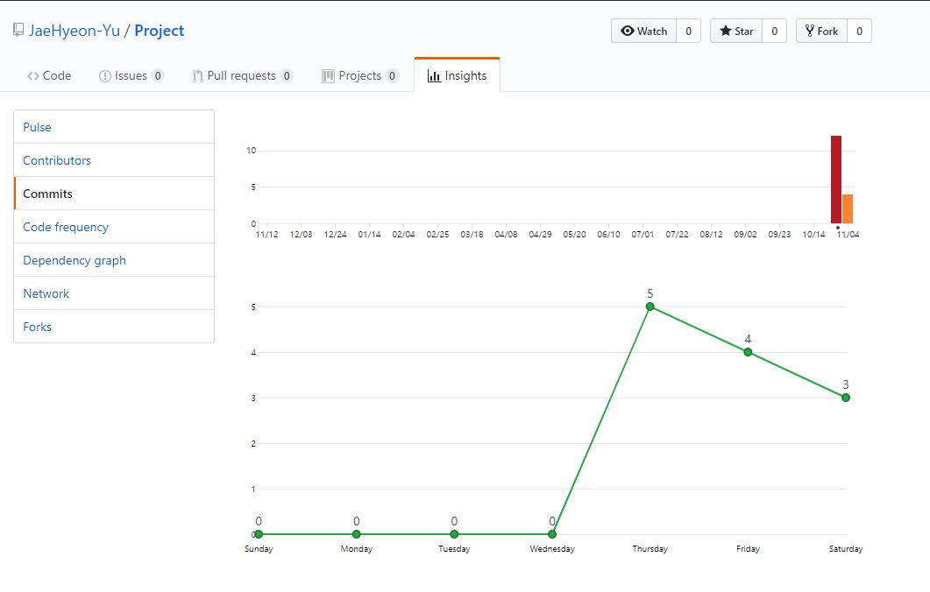
저장소 1 (~10/31)
저장소 2 (11/01~)
저장소 1: https://github.com/JaeHyeon-Yu/2015182027/graphs/commit-activity
저장소 2: https://github.com/JaeHyeon-Yu/Project/graphs/commit-activity
* 저장소를 Drill이랑 같이 써서 다음 페이지에 추가로 기록 첨부했습니다.

Slide 6
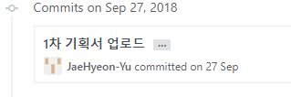
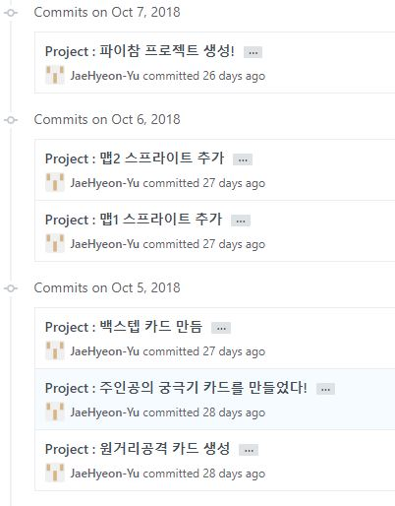
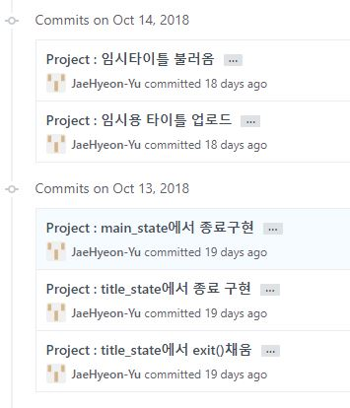
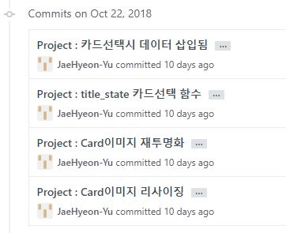
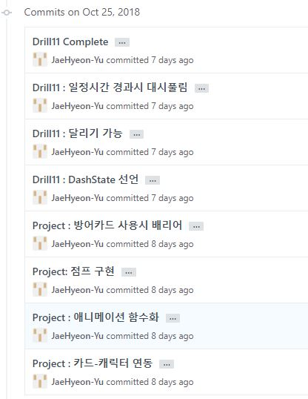
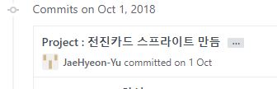
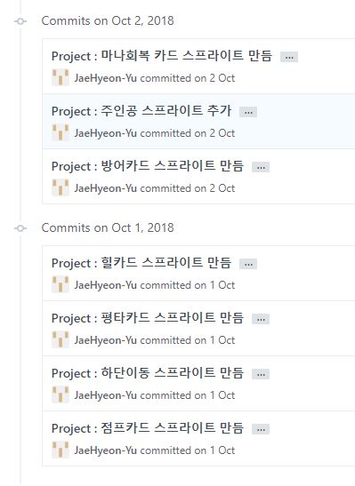
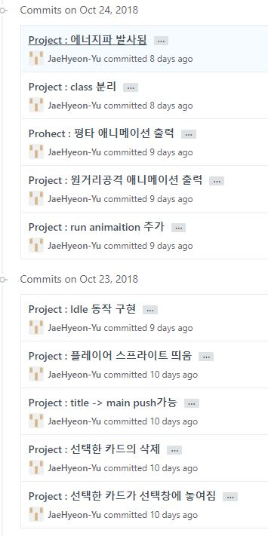
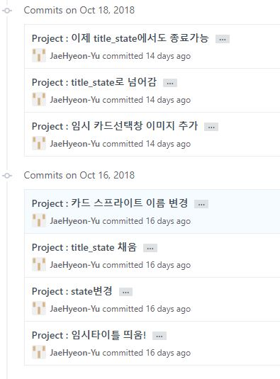
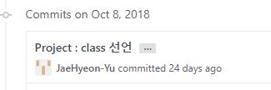
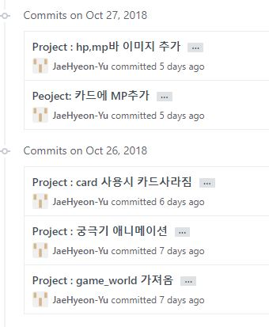
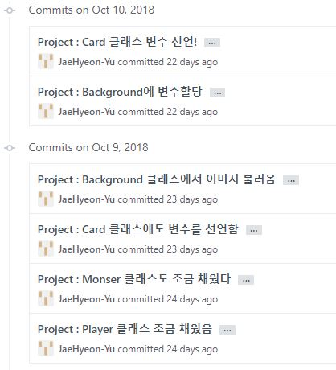
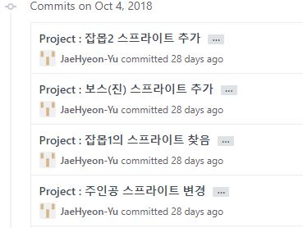
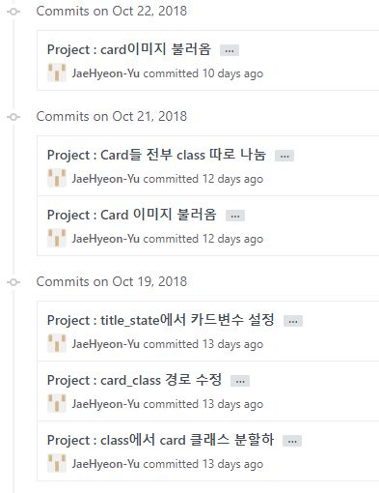
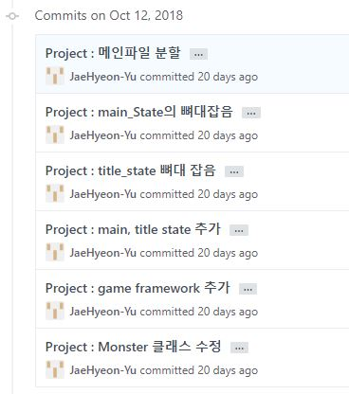
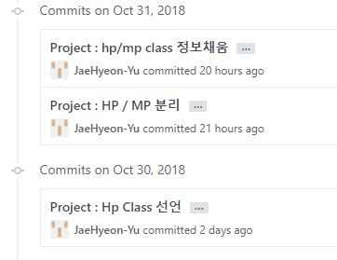
* 저장소를 Drill이랑 같이 써서 추가로 기록 첨부했습니다.

